Slide 1
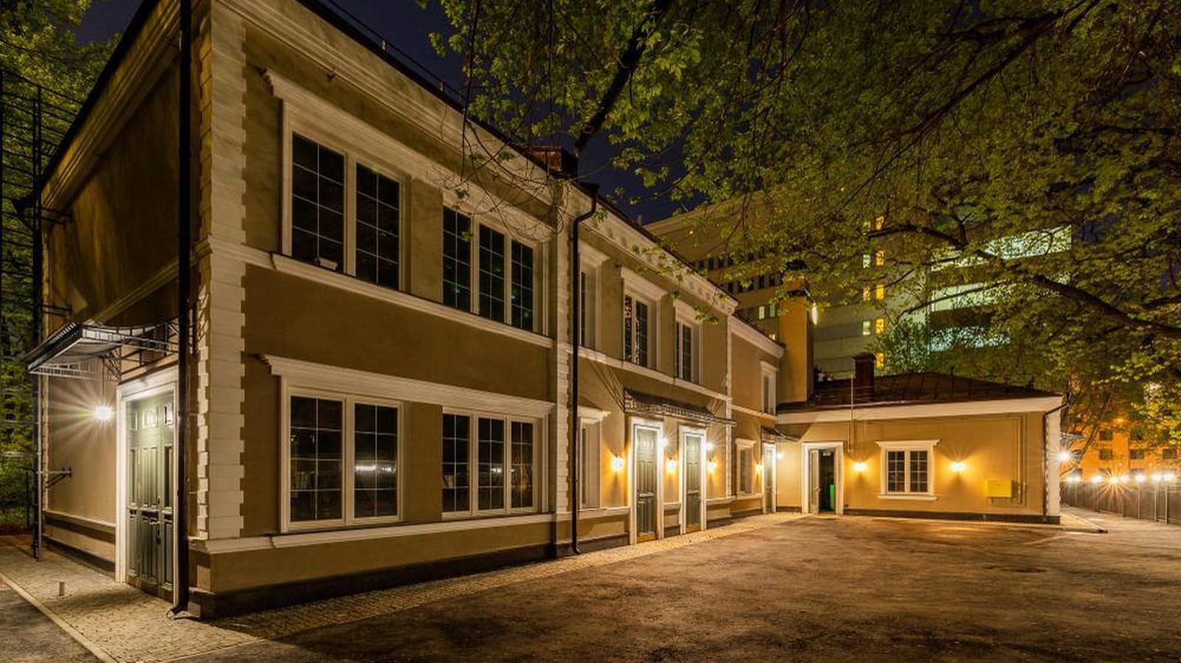
РЕСТАВРАЦИЯ ОБЪЕКТОВ
Портфолио реализованных проектов

Slide 2
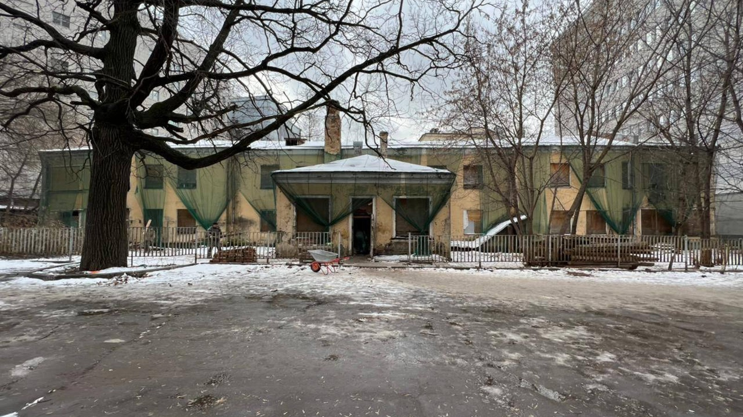
РЕСТАВРАЦИЯ ОБЪЕКТОВ
01 / 06
ОБЪЕКТ 01
ДО РЕСТАВРАЦИИ
Гиляровского, 37к2

Slide 3
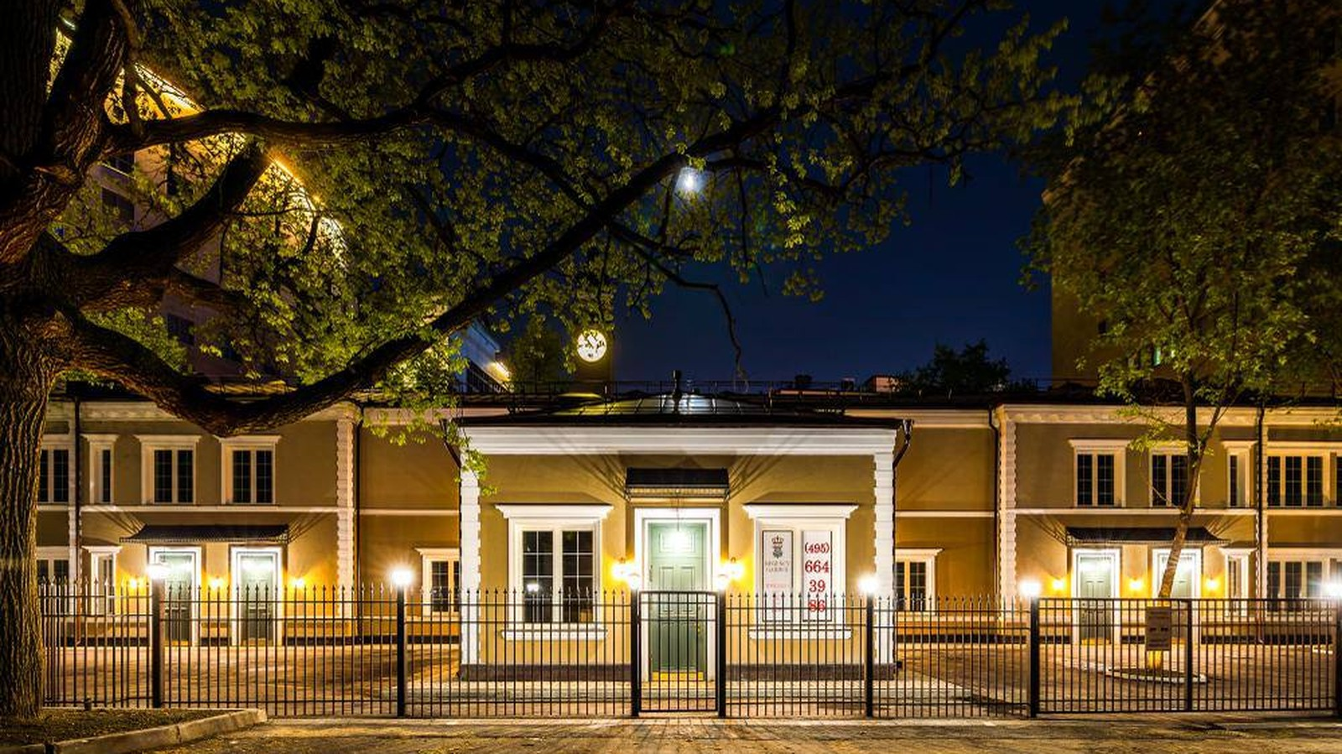
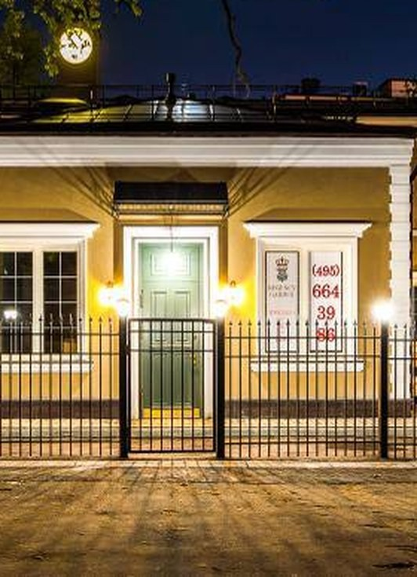
РЕСТАВРАЦИЯ ОБЪЕКТОВ
01 / 06
ПОРТИК ПОСЛЕ РЕСТАВРАЦИИ
ОБЪЕКТ 01
ПОСЛЕ РЕСТАВРАЦИИ
Гиляровского, 37к2
ПЛОЩАДЬ ЗДАНИЯ
ЭТАЖНОСТЬ
ГОД ПОСТРОЙКИ
СОСТОЯНИЕ
СТАТУС
КОММУНИКАЦИИ

Slide 4
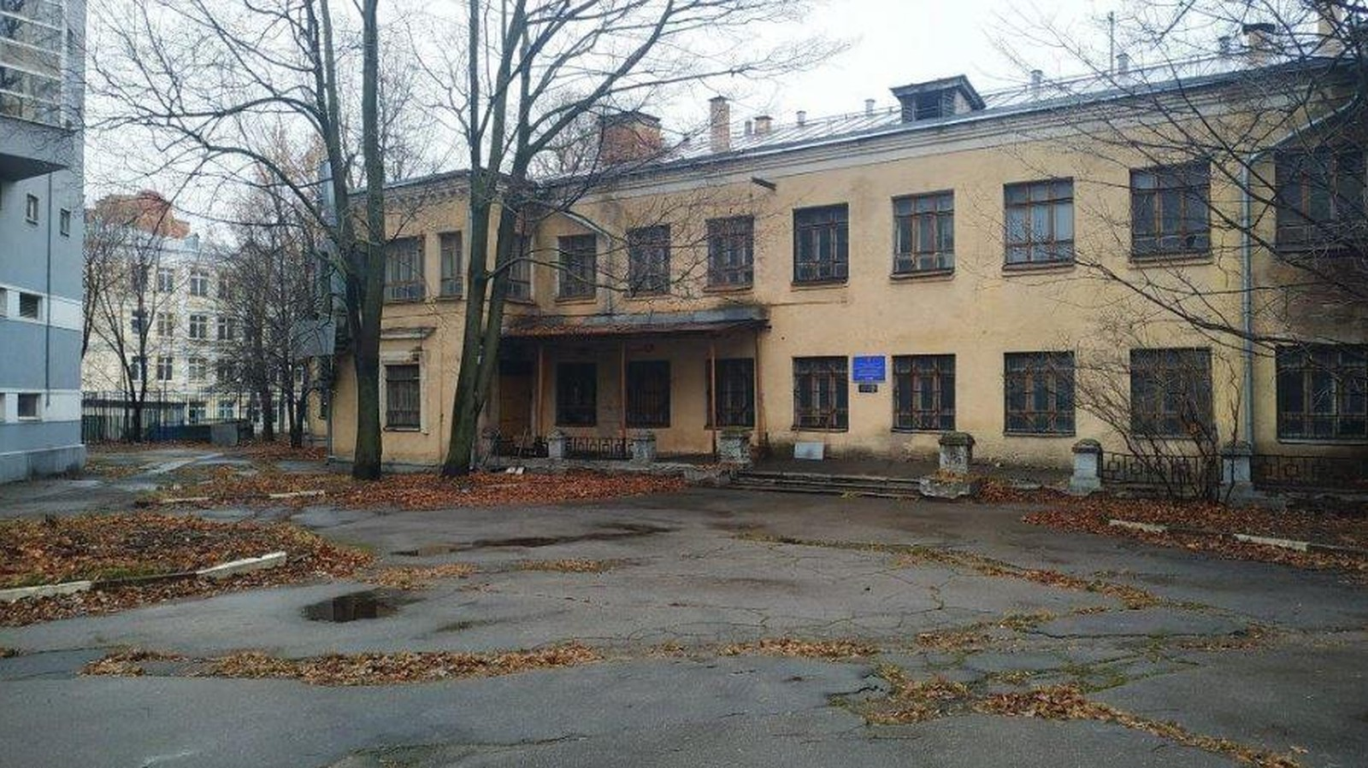
РЕСТАВРАЦИЯ ОБЪЕКТОВ
02 / 06
ОБЪЕКТ 02
ДО РЕСТАВРАЦИИ
Площадь Борьбы, 13А

Slide 5

РЕСТАВРАЦИЯ ОБЪЕКТОВ
02 / 06
ОБЪЕКТ 02
ПОСЛЕ РЕСТАВРАЦИИ
Площадь Борьбы, 13А
ПЛОЩАДЬ ЗДАНИЯ
ЭТАЖНОСТЬ
ГОД ПОСТРОЙКИ
СОСТОЯНИЕ
СТАТУС
КОММУНИКАЦИИ

Slide 6
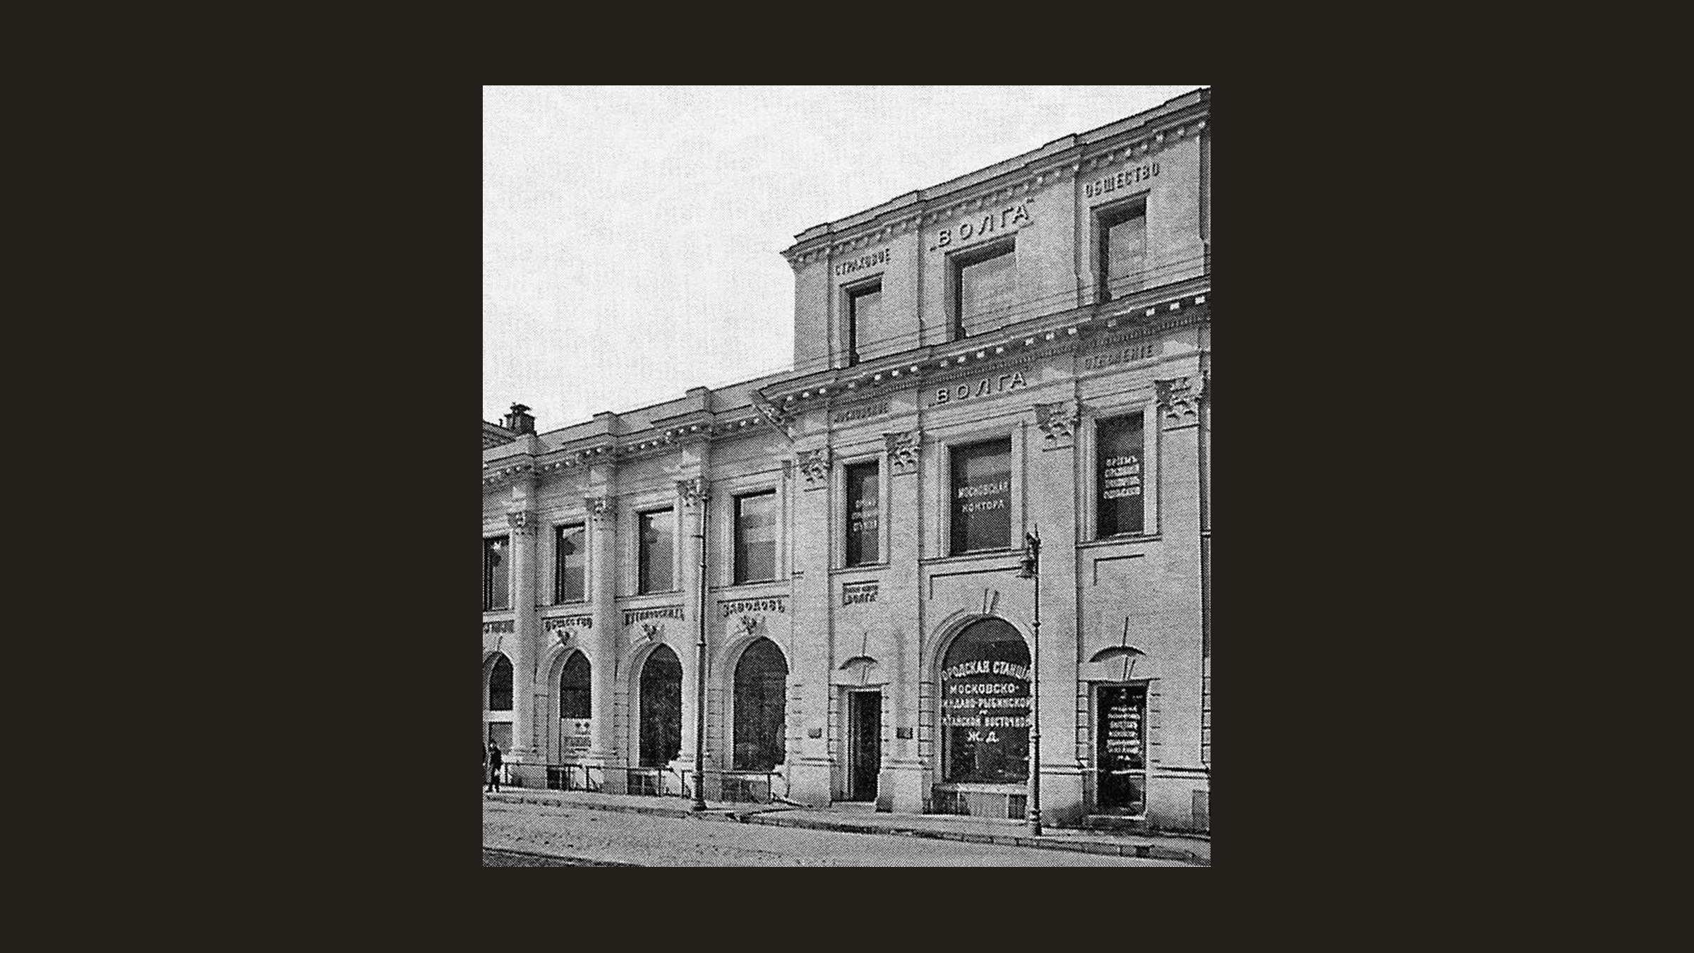
РЕСТАВРАЦИЯ ОБЪЕКТОВ
03 / 06
ОБЪЕКТ 03
ДО РЕСТАВРАЦИИ
Мясницкая, 13 стр. 2

Slide 7
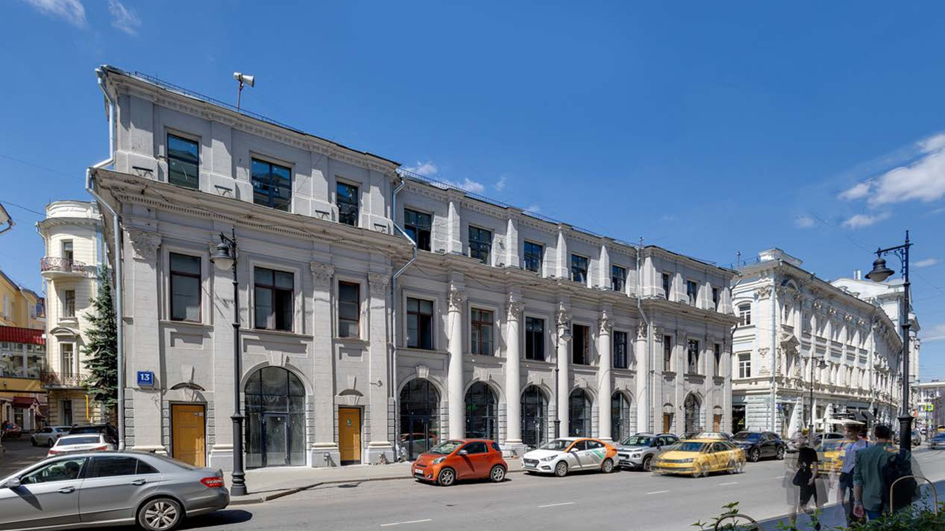
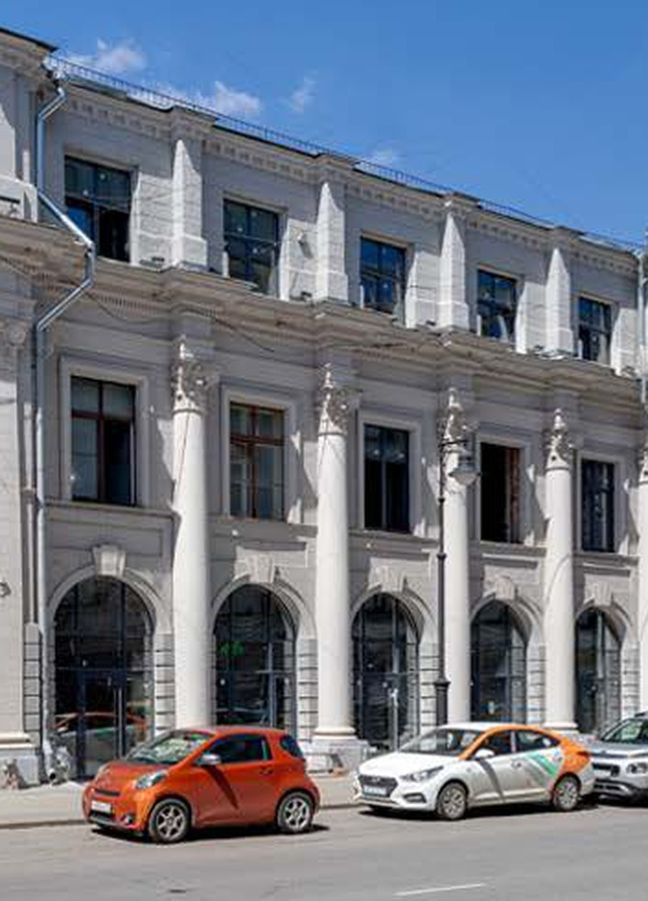
РЕСТАВРАЦИЯ ОБЪЕКТОВ
03 / 06
ФРАГМЕНТ ФАСАДА
ОБЪЕКТ 03
ПОСЛЕ РЕСТАВРАЦИИ
Мясницкая, 13 стр. 2
ПЛОЩАДЬ ЗДАНИЯ
ЭТАЖНОСТЬ
ГОД ПОСТРОЙКИ
СОСТОЯНИЕ
СТАТУС
КОММУНИКАЦИИ

Slide 8
РЕСТАВРАЦИЯ ОБЪЕКТОВ
04 / 06
ОБЪЕКТ 04
ДО РЕСТАВРАЦИИ
Николоямская, 51 стр. 2

Slide 9
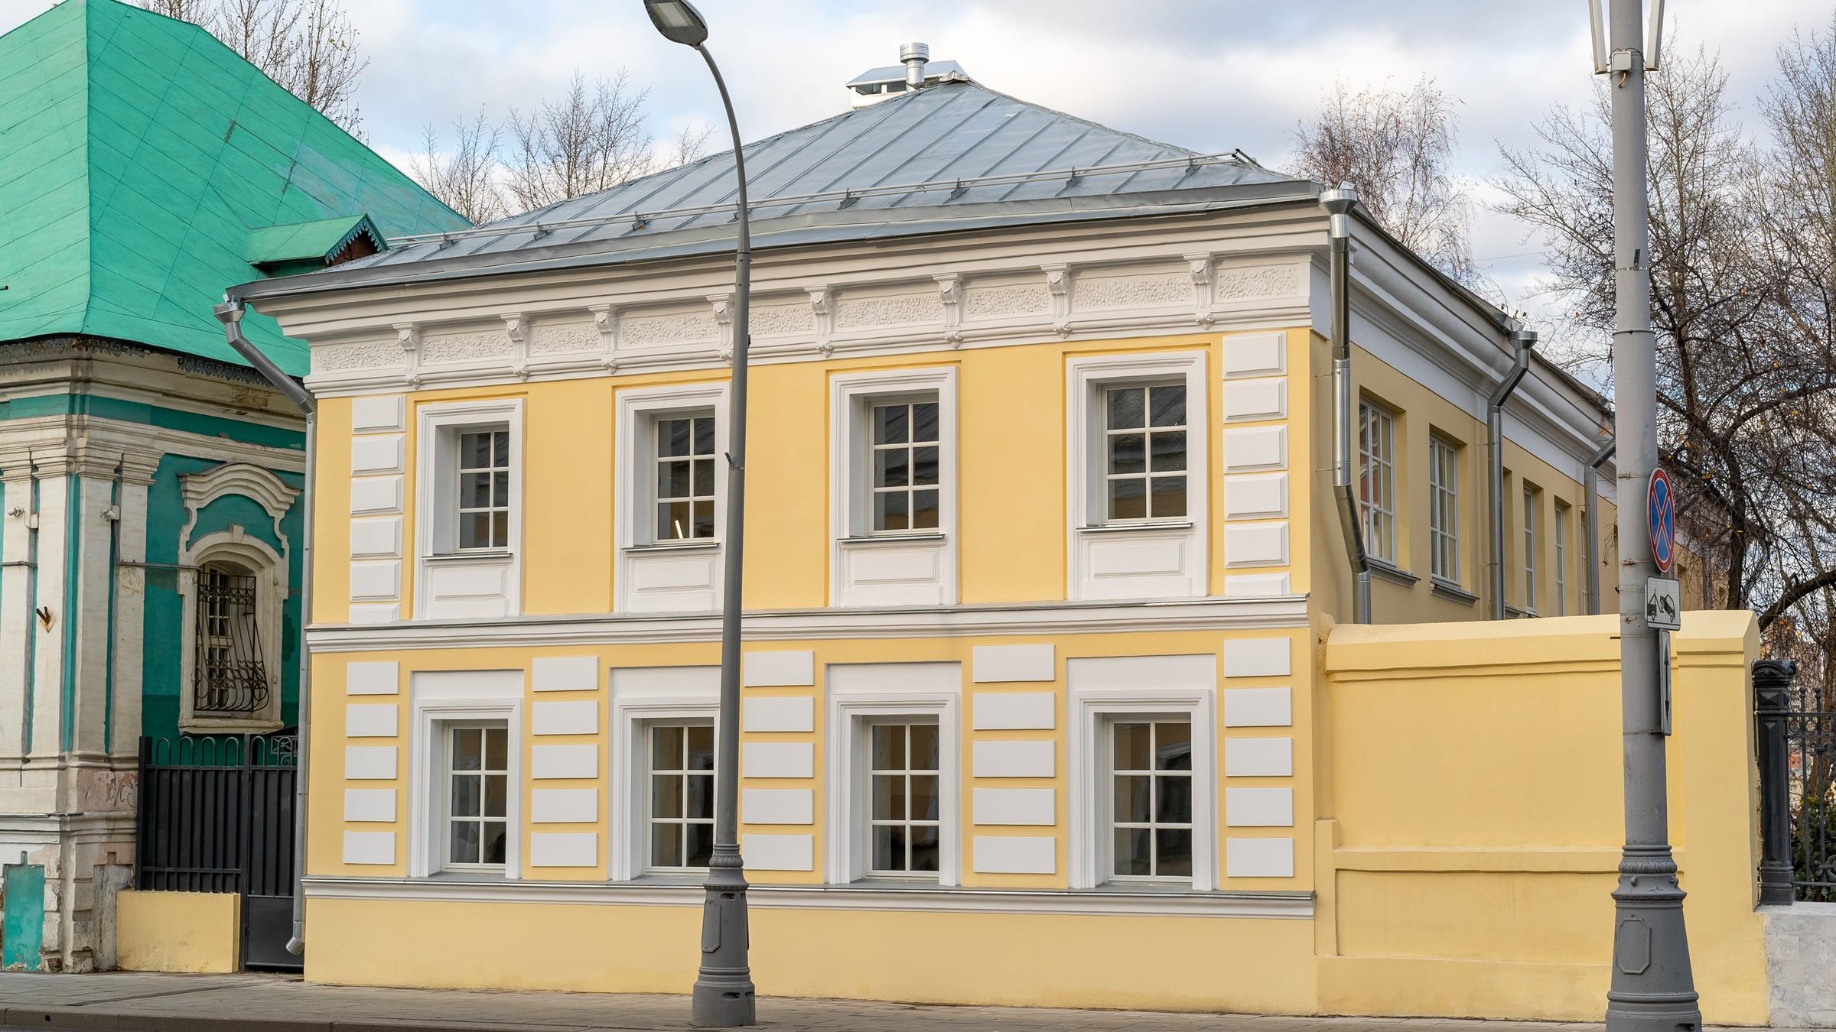
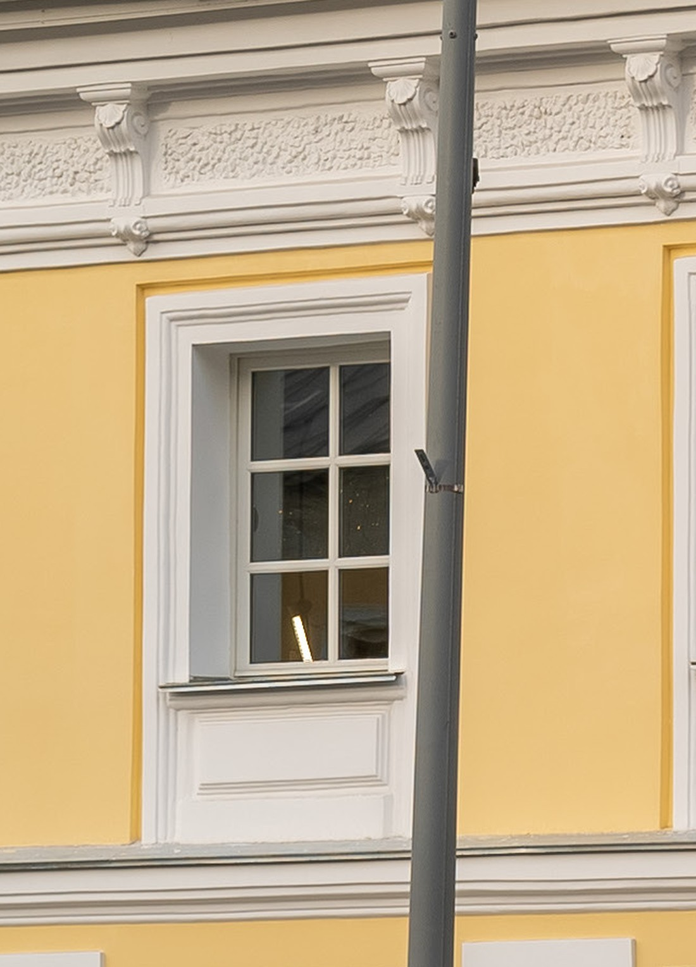
РЕСТАВРАЦИЯ ОБЪЕКТОВ
04 / 06
ФРАГМЕНТ ФАСАДА
ОБЪЕКТ 04
ПОСЛЕ РЕСТАВРАЦИИ
Николоямская, 51 стр. 2
ПЛОЩАДЬ ЗДАНИЯ
ЭТАЖНОСТЬ
ГОД ПОСТРОЙКИ
СОСТОЯНИЕ
СТАТУС
КОММУНИКАЦИИ

Slide 10
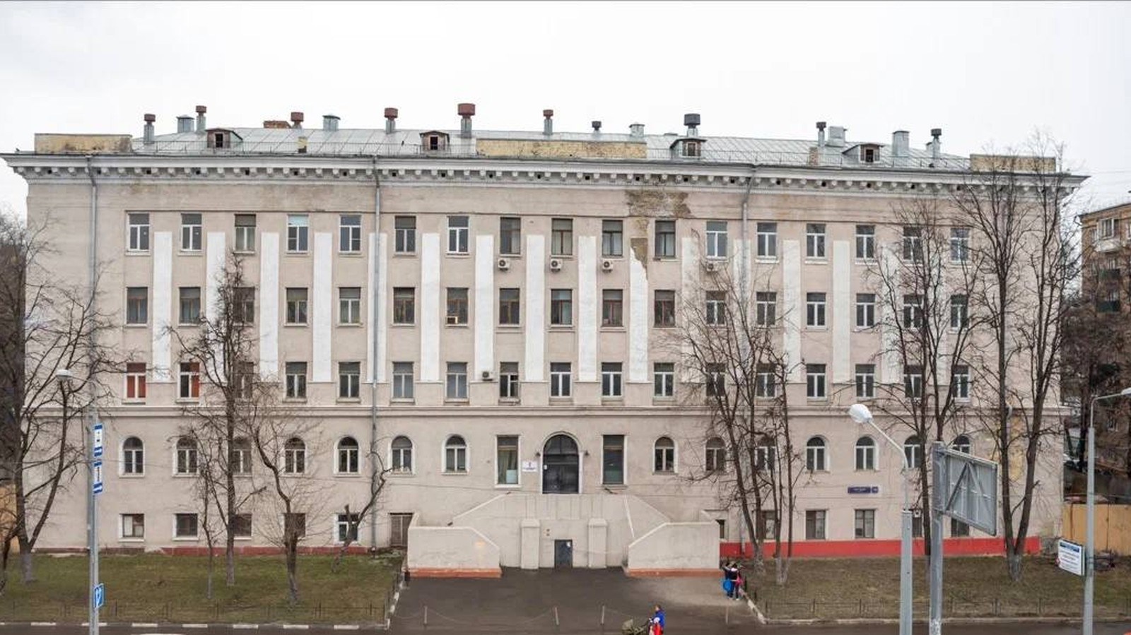
РЕСТАВРАЦИЯ ОБЪЕКТОВ
05 / 06
ОБЪЕКТ 05
ДО РЕСТАВРАЦИИ
Окружной проезд, 16 и 16 стр. 2

Slide 11
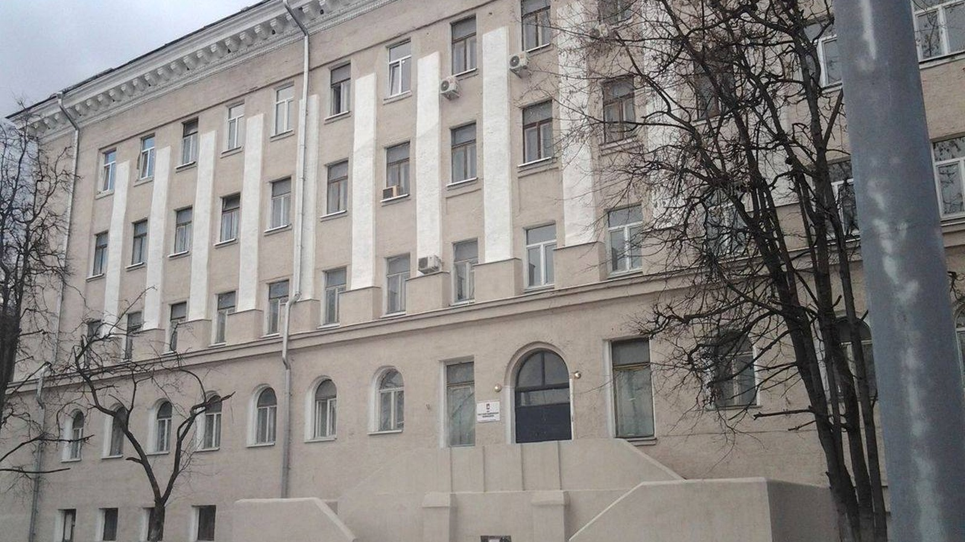
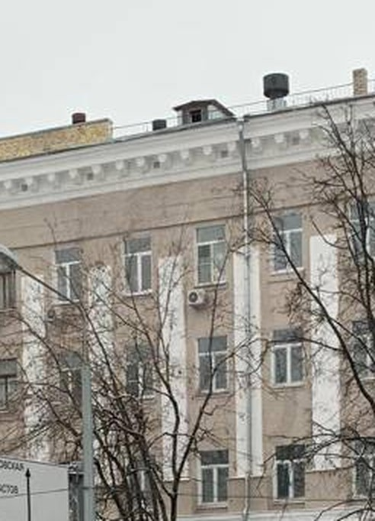
РЕСТАВРАЦИЯ ОБЪЕКТОВ
05 / 06
ФРАГМЕНТ ФАСАДА
ОБЪЕКТ 05
ПОСЛЕ РЕСТАВРАЦИИ
Окружной проезд, 16 и 16 стр. 2
ПЛОЩАДЬ ЗДАНИЯ
ЭТАЖНОСТЬ
ГОД ПОСТРОЙКИ
СОСТОЯНИЕ
СТАТУС
КОММУНИКАЦИИ

Slide 12
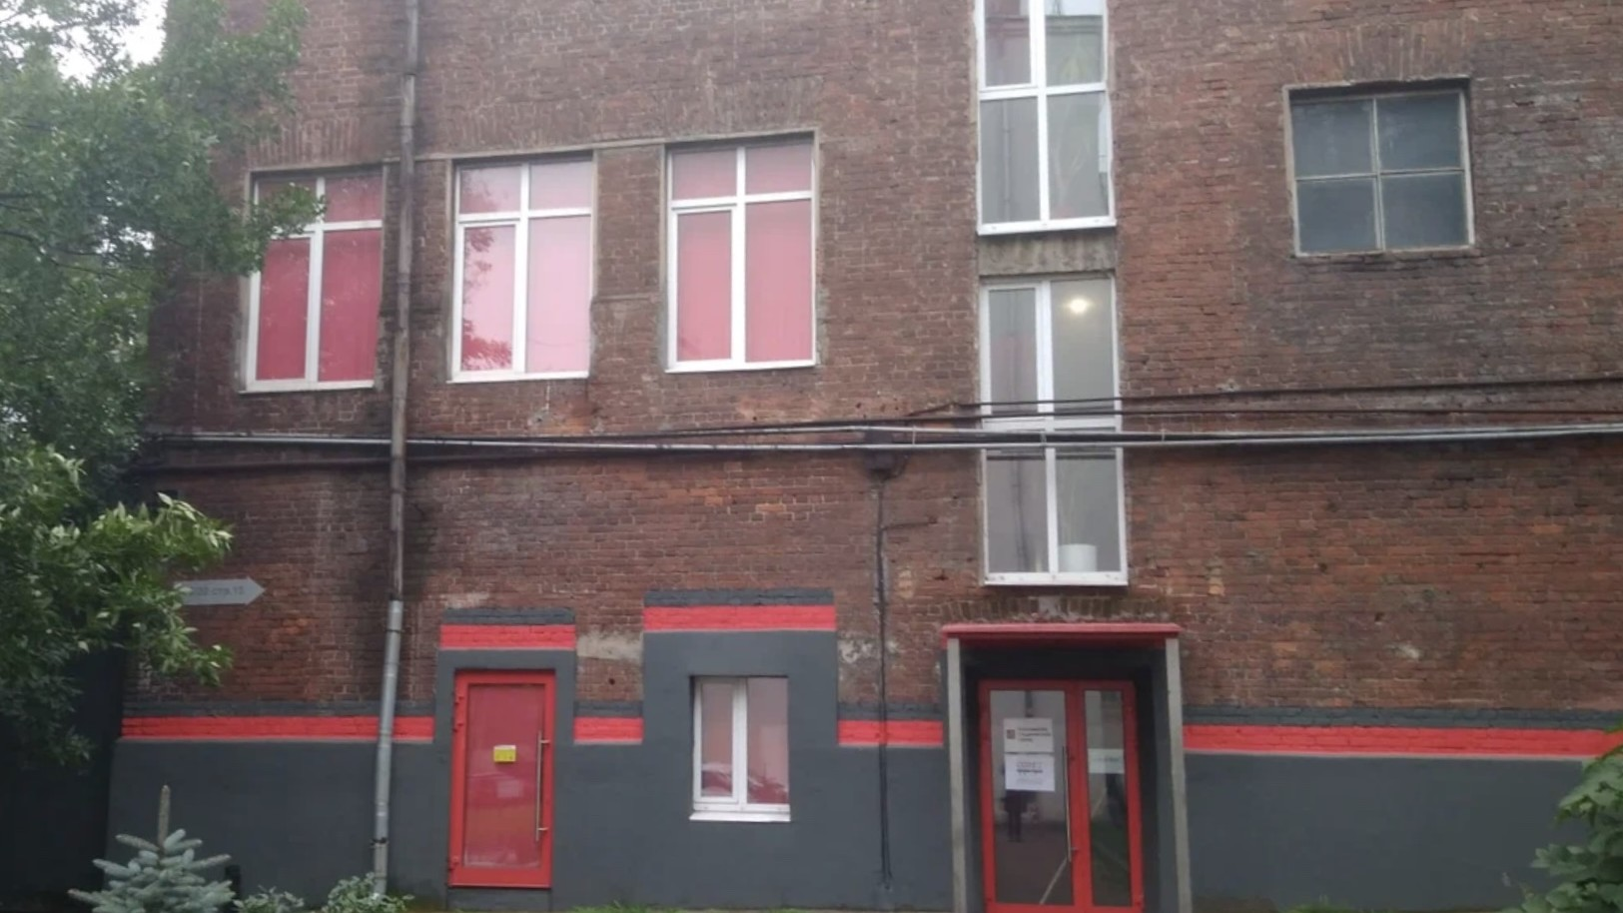
РЕСТАВРАЦИЯ ОБЪЕКТОВ
06 / 06
ОБЪЕКТ 06
ДО РЕСТАВРАЦИИ
Большая Почтовая, 18/20 стр. 15

Slide 13
РЕСТАВРАЦИЯ ОБЪЕКТОВ
06 / 06
ОБЪЕКТ 06
ПОСЛЕ РЕСТАВРАЦИИ
Большая Почтовая, 18/20 стр. 15
ПЛОЩАДЬ ЗДАНИЯ
ЭТАЖНОСТЬ
ГОД ПОСТРОЙКИ
СОСТОЯНИЕ
СТАТУС
КОММУНИКАЦИИ

Slide 14
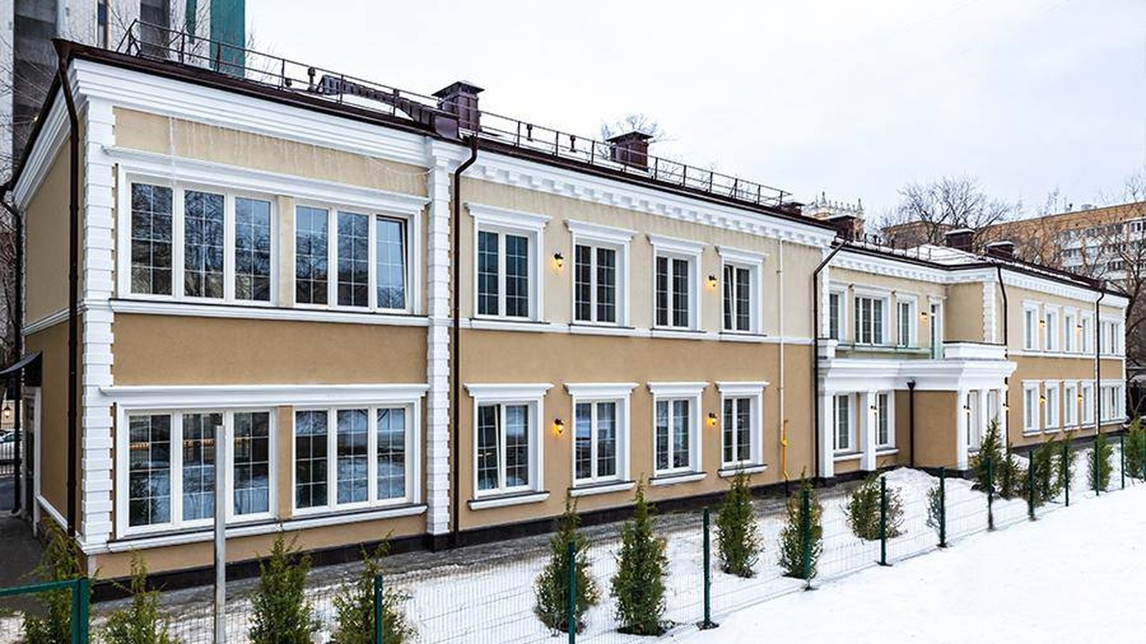
РЕСТАВРАЦИЯ ОБЪЕКТОВ
ПОРТФОЛИО — 06 ОБЪЕКТОВ
01 Гиляровского,
02 Площадь Борьбы,
03 Мясницкая,
04 Николоямская,
05 Окружной проезд,
06 Большая Почтовая,

